Slide 1
Koordinovaný přístup k informačním zdrojům
Knihovny současnosti 2011, Štěpánka Žižková
Notes:
1

Slide 2
Obsah
Jak to bylo
Jak to nyní je
Jak by to mohlo být
Notes:
2

Slide 3
Jak to bylo
Soupis cizozemských periodik v knihovnách Československé republiky
Bečka – Foch, 1928
„ Zakládání nových knihoven a značné rozšiřování již starších knihoven v Československé republice přímo nutilo, aby byl pořízen ústřední katalog knižního materiálu všech těchto knihoven, a to hlavně pro to, aby vědečtí pracovníci se mohli rychle informovati, kde to neb ono dílo jest, aby mohlo býti organisováno systematické doplňování knihoven.“
1923 vytvořením pověřena Veřejná a univerzitní knihovna v Praze
tříkolový sběr dat z českých i německých knihoven a ústavů
ze 63 485 shromážděných záznamů vzniklo 10 942 záznamů
definitivních
Notes:
3

Slide 4
Jak to bylo
Soupis cizozemských periodik technických a
příbuzných v knihovnách Československé republiky,
1928 – 1953
Josef, Lomský
Soupis periodik geologických věd
Soupis cukrovarnické literatury ve fondech Universitní knihovny v Olomouci 1 Soupis časopisectva za rok 1951 1 Soupis časopisů Jihočeského kraje 1945-1965 1 Soupis časopisů s tématikou manipulace s materiálem 1 Soupis časopisů středočeského kraje 2 Soupis české a slovenské knihovnické literatury z let 1945-1955
….
Notes:
4

Slide 5
Jak to bylo
Celostátní Evidence Zahraniční Literatury
legislativní základ: vyhláška 110/65 Sb.
národní ústředí: Státní knihovna ČSR (evidence knih) a Univerzitní knihovna v Bratislavě (evidence časopisů)
paralelní lístkové souborné katalogy
tištěné výstupy, první soupis zahraničních periodik odebíraných v roce 1969 vyšel v roce 1972
existovala povinnost hlášení o nabytí…, využití pro koordinaci se řídilo nedostupností devizových prostředků ;-)
Notes:
5

Slide 6
Jak to bylo
SK CASLIN
1992 grant Mellonovy nadace
prohlášení o společném záměru (NK ČR, MZK, SNK, UK Bratislava):
rychlý a bezbariérový přístup k informacím
zlepšení a zvýšení využívání primárních i sekundárních dokumentů v jednotlivých knihovnách
MVS
předpoklad pozitvního vlivu na koordinaci akvizice a podobných činností
zacíleno na výběr SW (Aleph), formáty, konverze, retrokonverze, systém zasílání záznamů…
Notes:
6

Slide 7
Jak to bylo
Souborný katalog VPK
VPK (nástupkyně INVIK) – rutinní provoz 2002 (beta 2001)
kooperační systém poskytování služeb, 2011 zapojeno 50+ knihoven
jasně deklarována koordinační role:
již v r. 2000 vytvořena pracovní skupina pro koordinaci akvizice knihoven zúčastněných v systému
cíle koordinace:
zajištění kvalitních inf. zdrojů, pokrytí potřeb uživatelů
účelné vynakládání fin. prostředků, ušetřené prostředky budou použity na nákup vybraných nových titulů
Notes:
7

Slide 8
Jak to bylo
Souborný katalog VPK
byla vypracována základní pravidla koordinace akvizice
povinnost zúčastněné knihovny oznamovat plánovaný odběr titulů na následující rok
hodnocení titulu z hlediska potřebnosti ve fondu dané knihovny (stupeň potřebnosti, objektivita zajištěna zneviditelněním volbami uskutečněnými ostatními knihovnami)
Cíl: vytvoření souboru odebíraných titulů bez neúčelných duplicit a s možností efektivního využití uspořených finančních prostředků na pořízení potřebných nových titulů.
Notes:
8

Slide 9
Jak to bylo
Notes:
9

Slide 10
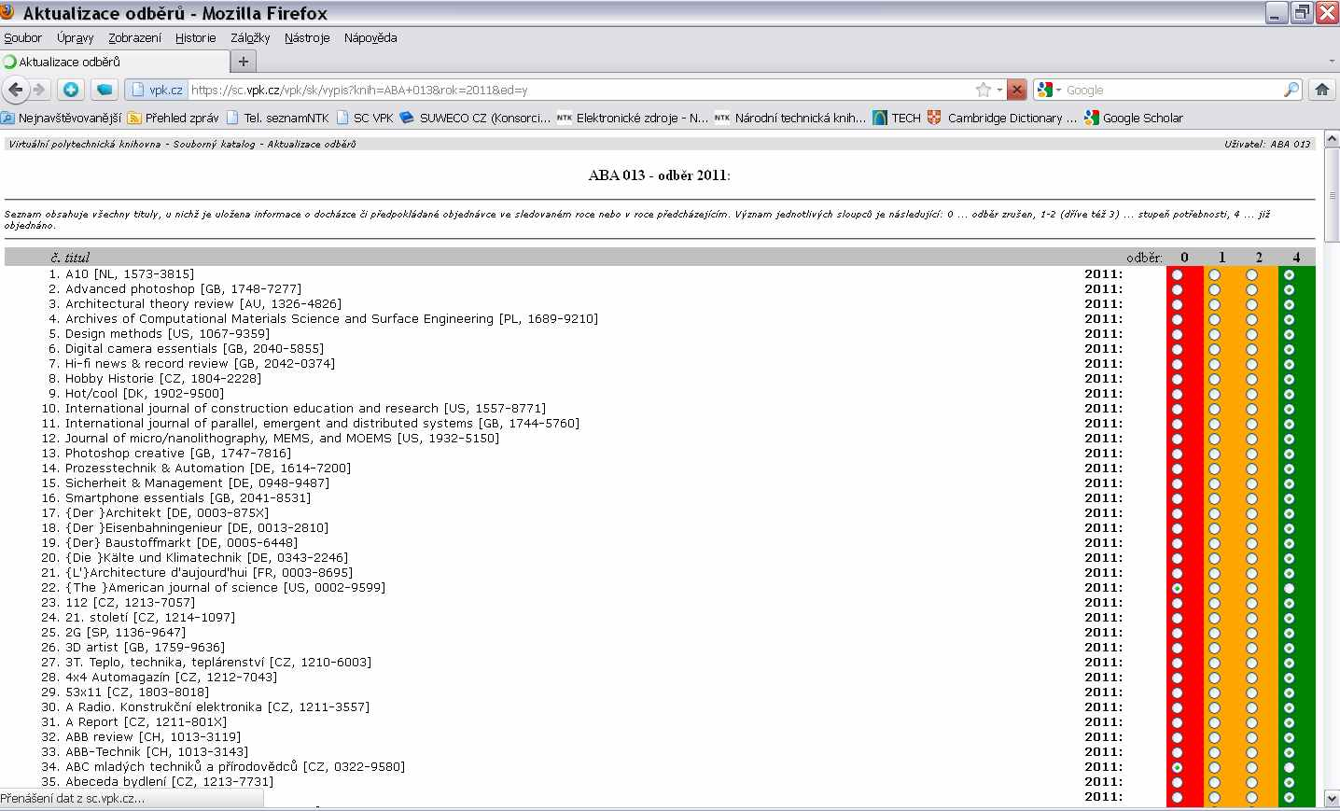
Jak to bylo
Notes:
10

Slide 11
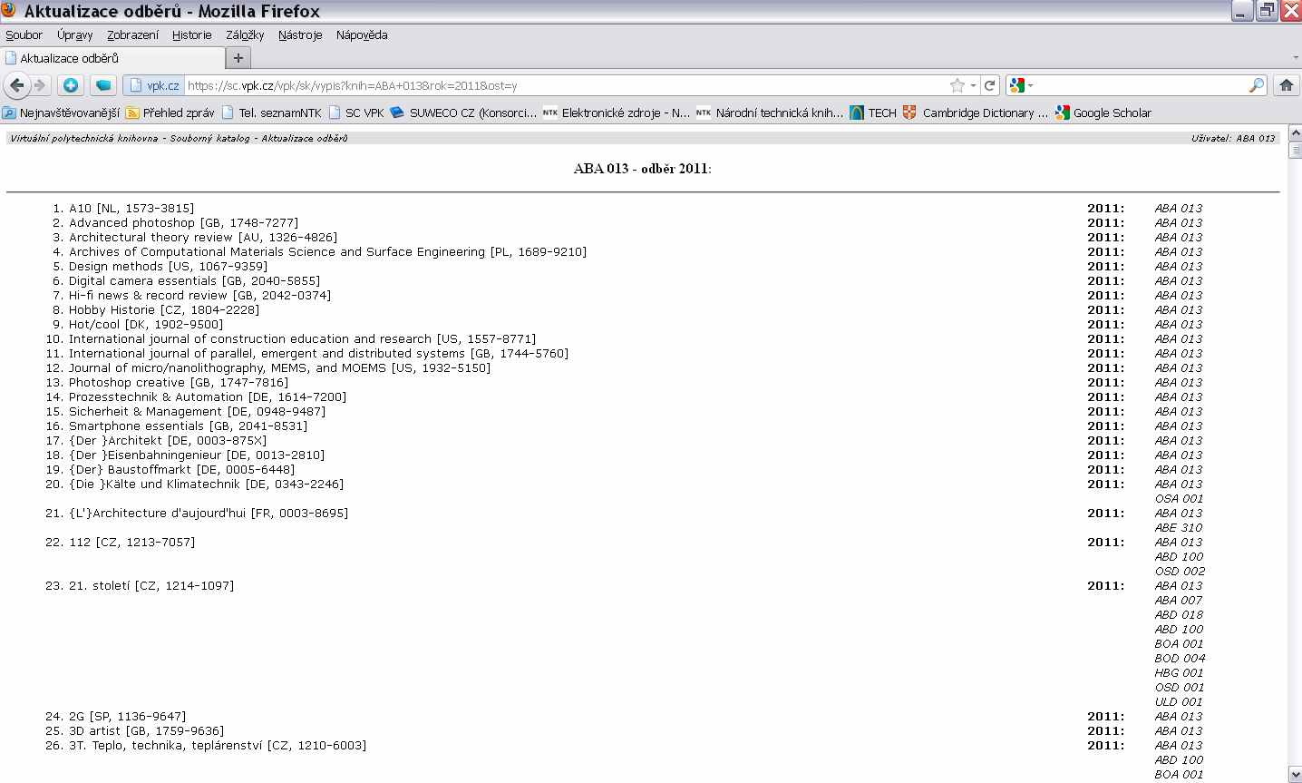
Jak to bylo
Notes:
11

Slide 12
Jak to bylo
Souborný katalog VPK
„hvězdičkování“ a možnost nahlédnout, kdo jiný též má v úmyslu titul objednat – nápad dobrý, ale:
výtěžnost nízká :
za období 2001 – 2003 zrušeno 18 duplicitních titulů a za ně nakoupeno 11 nových
nyní k ovlivnění akvizice v podstatě nevyužíváno – v institucích se hvězdičkuje až po realizaci objednávky, na konci roku ☹
přidání záznamů o EIZ – první licencované zdroje přidány v roce 2008 (Springer, ACS apod.)
příprava projektů do programu 1N – využití principu a nástroje jako „škrtátko“ pro zjištění zájmu VaV komunity
Notes:
12

Slide 13
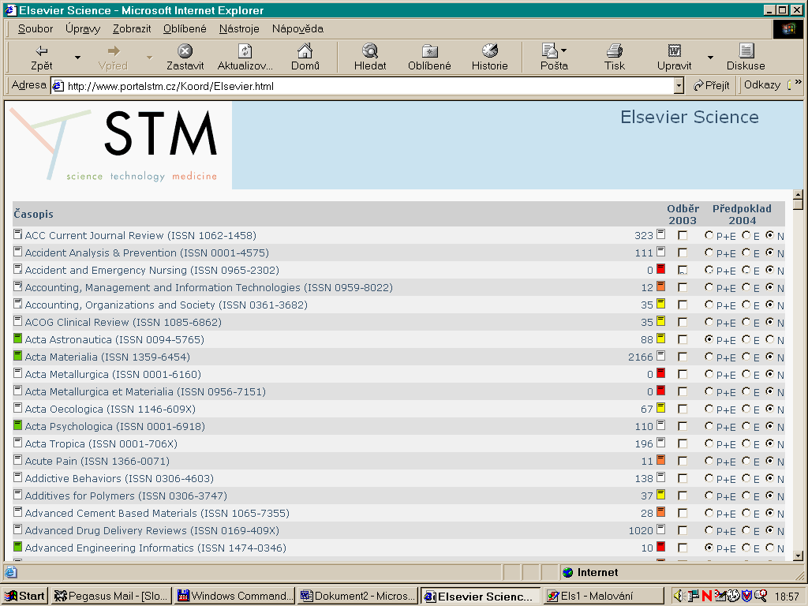
Jak to bylo
Notes:
13

Slide 14
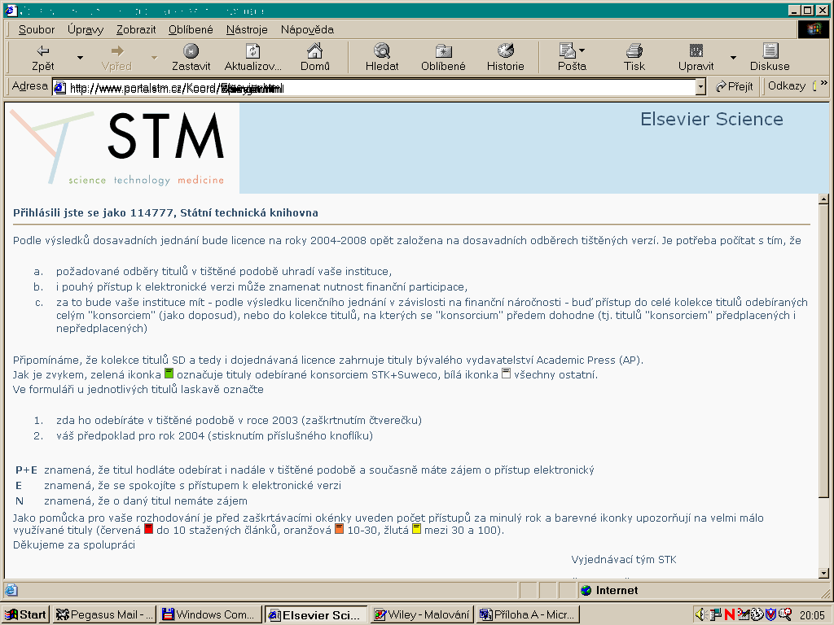
Jak to bylo
Notes:
14

Slide 15
Jak to bylo
Meziresortní program ÚKR, 1999
„Optimalizace dostupnosti informací ze světových periodik pro českou vědu a výzkum“
Cíl: získat prostředky na zdroje pro VaV
Navrhnuté financování v roce 2000:
každé zúčastněné ministerstvo vyčlení k realizaci programu částku ve svém resortu
prosazení nového programu (navazujícího na RISK)
vyhlášení účelového programu VaV (tím se stal LI, podpořen prostředky pouze z rezortu školství)
4 pracovní skupiny se zabývaly vytipováním IZ a přípravou systému oborového pokrývání uživatelských potřeb… asi i koordinace… trochu
Notes:
15

Slide 16
Jak to bylo
SDRUK, Sekce pro akvizici, předseda Ing. Aleš Brožek
celostátní akviziční semináře
porady akvizitérů knihoven s právem na celostátní nebo regionální povinný výtisk
od roku 1991 pracovní setkání, pod SDRUK 2005
prostředí Akademie věd
tištěné zdroje - neřízeno: možnost koordinace – společný AKS Aleph
EIZ – e-konference, s nárůstem cen stále větší snahy o koordinaci
prostředí veřejných VŠ – role AKVŠ, zejména v oblasti EIZ
roční zkušenost ÚK ČVUT a NTK se společnou katalogizací v AKS
KP-WIN, zjištěný překryv fondů cca 10 % (zejména fond skript)
Notes:
16

Slide 17
Jak to je v ČR
tištěné zdroje, koordinace:
dobrovolně, decentralizovaně, neorganizovaně
koordinace v rámci plnění regionálních funkcí krajských knihoven:
??? – výměnné soubory, dále nezjištěno, ale možná…
role velkých knihoven, jako knihoven dobrovolně a z vůle zřizovatele garantujících určité gesce, knihovny posledního dovolání – velmi často nakupují fondy, na které jiné knihovny nemají finanční prostředky
společná akviziční komise NTK, ÚK ČVUT, ÚK VŠCHT, ale rozhodně nelze mluvit o koordinaci, ale spíše o vzájemném přátelském předávání informací o budování fondů
nástroj koordinované akvizice ČVUT, připravuje se nasazení mezi ČVUT/NTK/VŠCHT (společný AKS Aleph, dezideráta, příprava rozšíření i na e-books)
Notes:
17

Slide 18
Jak to je v ČR
tištěné zdroje, koordinace:
Koordinace akvizice jako možný vedlejší produkt sdílené katalogizace:
sdílená katalogizace knihoven s právem povinného výtisku, AKS Aleph a stejnou metodikou jmenného i věcného popisu (NK ČR, MZK, VKOL)
SKAT - sdružení uživatelů knihovních systémů LANius, zájmové sdružení právnických osob ve smyslu občanského zákoníku
(47/1992 Sb. )
různých souborných katalogů v ČR je větší, než malé množství…
Notes:
18

Slide 19
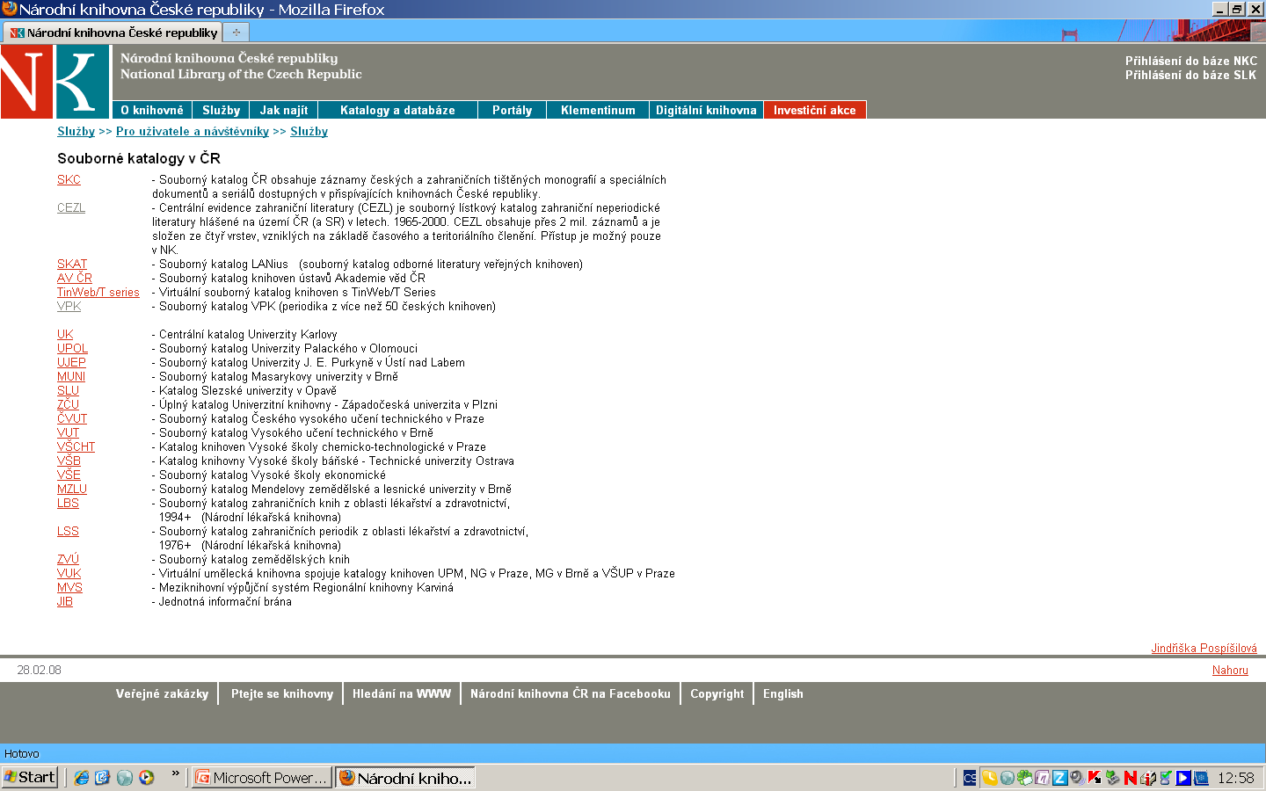
Jak to je v ČR
Notes:
19

Slide 20
Jak to je v ČR
EIZ, koordinace
projekty – koordinace s právní kličkou: trestní zákon č. 140/1961 Sb. § 128 Zneužívání informací v obchodním styku,
koordinace ale přesto probíhala a probíhá…
(guerrilla coordination ☺)
AKVŠ: koordinace v rámci sdružených veřejných vysokých škol, aktivity asociace na podporu open access
nesporná koordinační role MŠMT jako poskytovatele finančních prostředků na informační podporu výzkumu a vzdělávání
tlak na „dohodu“ mezi řešiteli projektů, programová soutěž nese také svým způsobem prvky koordinace
Notes:
20

Slide 21
Jak to je v ČR
EIZ, koordinace
možnost koordinace (odběrů titulů časopisů) v rámci některých licenčních konsorcionálních smluv:
stále platíme v rámci konsorcií x krát za tentýž titul a zužujeme si nesmyslně paletu online přístupných titulů (tištěné verze si můžeme koupit s velkými slevami…).
to co má knihovna online nemusí být otiskem tištěného fondu a naopak…
příklad: v rámci konsorcia pro přístup k titulům nakladatelství Wiley & Sons v letech řešení projektu programu 1N se koordinovalo tištěné tituly 8 institucí, celkem pouze 20 titulů ☹
Notes:
21

Slide 22
Jak to je v zahraničí
více skutečně funkčních konsorcií viz ICOLC
větší /dlouhodější tlak na economy, efficiency and effectiveness
(3E) při nakládání s veřejnými prostředky
příklad nad příklady:
FINSKO – FinElib
spolupráce finských, švédských, norských, dánských a islandských knihoven od roku 1914…
zahrnuje univerzity, polytechniky, výzkumné instituce a veřejné knihovny, celkem 100+
pracovní skupiny :
příprava licenčních a cenových modelů, vedení jednání s providery, marketingové plány, statistiky, centrální katalogizace, správa a vývoj portálu NELLI, akviziční DB Halti, příprava uživatelských průzkumů,…
Notes:
22

Slide 23
Jak to je v zahraničí
FINSKO – FinElib
Rozpočet FinElib: 2009: 18,1 mil. EUR, z toho 93% na předplatné EIZ (z podstatné části hrazeno z rozpočtu členských institucí – cca 75 %)
Přístupné zdroje:
1999 – 14 podepsaných licenčních smluv
2002 – 25 smluv
2009 – 60 smluv
tj. 18 000 titulů časopisů, 131 referenčních DB, 319 ref. books, 8 e-book kolekcí (tj. 296 000 e-books)…
Počet stažených článků:
2007 – 8,3 milionů
2009 – 16,3 milionů
16,5 stálých úvazků
Notes:
23

Slide 24
Jak by to mohlo být
rozložení nákladů NTK na informační zdroje, údaje 2010:
celkem: 37 323 tis. Kč (tj. 1 528 tis. EUR, kurz ČNB 9.9.2011)
z toho EIZ (tj. platby pouze za NTK) 65 %
plus celokonsorcionální platby v rámci projektu VZ09003:
73 652 tis. Kč (= dotace cca 20 %), tj. 3 015 tis. EUR
EIZ – roste cena, roste množství EIZ potřebných pro výzkum a vzdělávání – iniciativy open access, SCOAP3…
stav, kdy publikované výsledky VaV jsou předmětem velkého byznysu …
výsledky výzkumu hrazeného z veřejných prostředků…
Notes:
24

Slide 25
Jak by to mohlo být
tlak na maximální využití možnosti koordinace odběrů v rámci licenčních konsorcionálních smluv – zejména v oblasti e-only modelů, tlak na přehodnocení cenové politiky nakladatelů
Projekt Efektivní informační služby NTK pro veřejnost a státní správu, NTK, období řešení září 2011 – leden 2014
s podporou Evropského sociálního fondu v ČR (ESF) v rámci tematického Operačního programu Lidské zdroje a zaměstnanost (OP LZZ),
Cílová skupina projektu NTK a její zaměstnanci, ale mezi výstupy projektu jsou:
analýza informační infrastruktury pro výzkum, vzdělání a veřejnost
prověřený procesní model registru akvizice EIZ
implementace jednotného systému plánování nákupu EIZ do ČR
Notes:
25

Slide 26
Jak by to mohlo být
SK CASLIN
současná spolupráce na bázi dobrovolnosti (ani VISK nedonutí knihovny pravidelně posílat záznamy, natož aktualizovat odpisy ☹)
současná spolupráce vyžaduje od knihoven nemalé úsilí a investice:
systémový knihovník rozhodně není v každé knihovně a distributor si za nastavení importu nechá zaplatit
např. lokální konfigurace knihovního systému znamená přeprat třeba vstup na FTP či export správného formátu
možné řešení? - centralizovaný systém, s opačným postupem tj. katalogizuji v jednom prostředí a popř. exportuji do vlastního systému….
Notes:
26

Slide 27
Jak by to mohlo být
SK CASLIN
inspirace CEZL? - do SK se dostávaly knihy, které se pořizovaly za devizy… Problémy této myšlenky:
podchycení regionální literatury vydávané obcemi – velmi cenné faktografické zdroje, nízké počty vydaných knih – obtížná dostupnost
knihy nakupované z dotačních programů pro konkrétní vědce do akademických knihoven – ty jsou dostuné/nedostupné (chytrá horákyně) pro MVS, ale možná pro reprografickou MVS ano
možno řešit – vyšší podpora technických aspektů a legislativní ukotvení povinnosti hlásit nákupy z veřejných prostředků
Notes:
27

Slide 28
Jak by to mohlo být
SK CASLIN
zajištění kvalitní katalogizace – systémové zamezení kreativity knihovníků (důvody duplicit):
ve smyslu uzpůsobování záznamů svým vlastním čtenářům, min. na úrovni věcného popisu se stále děje
tato část inovace by měla být pojata ve smyslu managementu změn, včetně vstupní analýzy. Tj. ne tvrdou pěstí, ale s vědomím smyslu akce.
Notes:
28

Slide 29
Závěry/poznatky
koordinace na bázi dobrovolné má minimální výsledky
ještě stále není všude středem práce péče o uživatele a jeho potřeby – chybí kvalitní a profesionálně zpracované analýzy těchto potřeb, a to neznamená jen udělat anketu ….
největší rozvoj koordinace přinese vždy obecné snižování finančních prostředků
připravují se nástroje, registry
přidat na marketingu (a to nejsou jen letáky a portály, ale např. i design služeb), uživatel jako partner - nyní často neví, že může jím být…
nutno využít každé možnosti koordinace v rámci konsorcionálních licencí
tlak na zlepšování/zrychlování služeb EDD, včetně legislativy (např. zákonné odvody)
ideální úspěšná koordinace: dobrovolnost; co největší šíře motivovaných institucí; vzájemná výhodnost; uživatel, který se nebojí chtít i něco jiného, než doposud a chce to po knihovně...
Notes:
29

Slide 30
Děkuji za pozornost!
Notes:
30

